Slide 1





STAY OK
Nytænkning af trivsel på arbejdspladsen i EU's SMV'er
Balance mellem liv og arbejde: Modul 6
2023-1-IT01-KA220-VET-000154571

Slide 2

INDHOLD
Lektion 1. Forståelse af balancen mellem liv og arbejde
1.2. Betydningen af balance mellem liv og arbejde
1.3. Hvordan ser balancen mellem liv og arbejde ud?
1.4. Den aktuelle situation for balancen mellem liv og arbejde: Januar 2023 til august 2024
1.5. Quiz om balance mellem liv og arbejde
1.6. Komponenter i en sund balance mellem liv og arbejde
1.7. Praktisk opgave: Reflekterende dagbog om balance mellem liv og arbejde
Lektion 2. Strategier til håndtering af stress og forebyggelse af udbrændthed
2..1 Forståelse af stress og udbrændthed
2.2 Praktiske strategier til stresshåndtering
2.3 Strategier til at forebygge udbrændthed

Slide 3
INDHOLD
Lektion 3. Sæt grænser og skab integration mellem liv og arbejde
3.1 Hvad er Life-Work Integration?
3.2 Grænsers betydning for integration af liv og arbejde
3.3 Find dine huller i integrationen mellem liv og arbejde
3.4 Definér dine vigtigste prioriteter
3.5 Kunsten at sætte digitale grænser
3.6 Håndtering af eksterne og interne forventninger
3.7 Oprettelse af en plan for integration mellem liv og arbejde
3.8 Konklusion og refleksion: Styrken ved integration

Slide 4
INDHOLD
Lektion 4. Teknikker til tidsstyring og produktivitetsværktøjer
4.1 12-ugers planlægning for iværksættere
4.2 Din første 12-ugers plan
4.3 Ressourcefuld tilgang til tidsblokering af kalenderen
Lektion 5. Opbygning af modstandskraft og mestringsfærdigheder
5.1 Vurder din egen modstandskraft
5.2 Udvikling og opretholdelse af modstandskraft

Slide 5
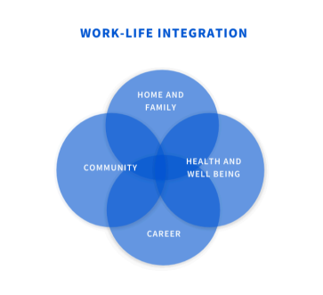



Lektion 1: Forståelse af balancen mellem liv og arbejde
Life-Work Balance handler om at harmonisere arbejde og privatliv i stedet for at dele dem ligeligt.
Iværksættere og solopreneurs står over for unikke udfordringer som multitasking, uklare grænser og stress.
At opnå balance kræver fleksibilitet, selvbevidsthed og grænsesætning.

Slide 6
Hvorfor balance mellem liv og arbejde er vigtig
Indvirkning på trivsel: En god balance fører til bedre mental, følelsesmæssig og fysisk sundhed.
Øget produktivitet: Personer i balance præsterer bedre og oplever større arbejdsglæde.
Undgå negative konsekvenser: Dårlig balance kan føre til udbrændthed, angst, anstrengte relationer og nedsat arbejdsindsats.

Slide 7
Sådan ser balancen mellem liv og arbejde ud
Balance er ikke det samme for alle - det afhænger af individuelle mål og prioriteter.
Eksempler på god integration af liv og arbejde:
Fastsættelse af klare arbejdstider.
Træk stikket ud af arbejdet efter fyraften.
Prioritering af personlig trivsel sammen med forretningsmæssig succes.

Slide 8








Quiz om balance mellem liv og arbejde (selvevaluering)
Bruger du tid på personlige aktiviteter og relationer?
Er du konstant overvældet af arbejde?
Føler du dig mentalt og fysisk udmattet?
Hvis du kæmper med balancen, er det tid til at foretage justeringer!

Slide 9



Lektion 2: Strategier til håndtering af stress og forebyggelse af udbrændthed
Iværksættere oplever konstant stress
Stress er en normal reaktion
Lær at genkende og forebygge stress og udbrændthed
Iværksættere oplever konstant stress på grund af arbejdsbyrde, økonomisk pres og multitasking.
Stress er en normal reaktion, men kronisk stress kan føre til udbrændthed, som påvirker det mentale og fysiske helbred.
Denne lektion fokuserer på at genkende stress, forebygge udbrændthed og anvende effektive ledelsesstrategier.

Slide 10
Hvad er stress?
Stress er kroppens naturlige reaktion på krav, udfordringer eller trusler. Det er en fysiologisk og psykologisk reaktion, som forbereder os på at håndtere vanskelige situationer.
Akut stress: Kortsigtet, sker som reaktion på umiddelbare udfordringer (f.eks. deadlines) Kronisk stress: Langvarig, forårsaget af vedvarende pres (f.eks. økonomiske problemer, overarbejde).
Symptomer: Angst, anspændthed, koncentrationsbesvær, søvnforstyrrelser.

Slide 11
Hvad er udbrændthed?
Udbrændthed er en tilstand af følelsesmæssig, fysisk og mental udmattelse forårsaget af langvarig stress, overarbejde og manglende restitution. Det sker, når vi føler os overvældede, følelsesmæssigt drænet og ude af stand til at følge med de daglige krav.
Tegn på udbrændthed:
Følelsesmæssigt: Føler sig drænet, frustreret eller løsrevet fra arbejdet.
Fysisk: Træthed, søvnproblemer, hyppig hovedpine.
Psykisk: Problemer med at fokusere, glemsomhed, manglende motivation.

Slide 12
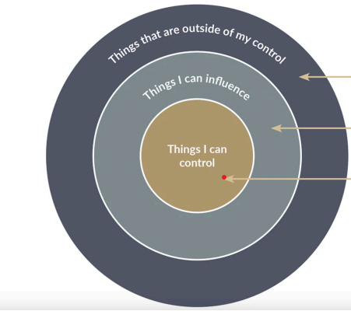
Praktiske strategier til stresshåndtering
1. Identificering af stressudløsere
Økonomisk pres, kundekrav, manglende støtte, overarbejde.
Gennemfør en stress-audit: Hvilke situationer udløser stress? Hvordan påvirker de dit velbefindende?
4. Prioritering af arbejdsbyrde og tidsblokering:
Brug Eisenhower-matrixen:
Haster og er vigtigt: Håndter straks.
Vigtigt, men ikke presserende: Planlæg til senere.
Det haster, men er ikke vigtigt: Uddelegér.
Ikke presserende og ikke vigtigt: Fjern.
2. Øvelse i kontrolcirkler:
Fokuser på det, du kan kontrollere (f.eks. din reaktion, prioritering, tidsstyring).
Giv slip på det, der er uden for din kontrol (f.eks. eksternt pres, markedssvingninger).
5. Kraften i mikropauser:
Korte pauser på 5 minutter hvert 90. minut kan forebygge mental træthed.
Aktiviteter: Udstrækning, dyb vejrtrækning, gåture eller hydrering.
3. Mindfulness og afslapningsteknikker
Vejrtrækningsøvelser (4-7-8-teknik).
Progressiv muskelafspænding for at løsne spændinger.
Mindful check-ins for at genkende stressmønstre.

Slide 13




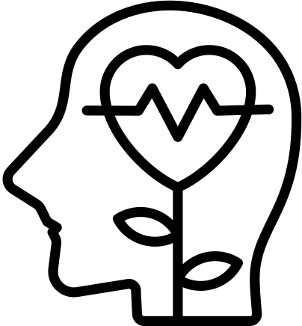


Strategier til at forebygge udbrændthed
Sådan forebygger du udbrændthed:
Tidlige advarselstegn på udbrændthed:
1. Prioriter egenomsorg: Sæt tid af til motion, hobbyer og personligt velvære.
Øget irritabilitet, udmattelse, koncentrationsbesvær.
Føler sig uengageret eller løsrevet fra arbejdet.
2. Uddelegér opgaver: Hold op med at forsøge at gøre alting selv. Outsource, når det er muligt.
3. Udvikl et støttenetværk: Tag kontakt til mentorer, jævnaldrende og erhvervslivet.
4. Brug digitale detoxperioder: Reducer skærmtiden, og undgå overarbejde.
5. Fleksible arbejdsordninger: Tilpas arbejdsplanerne, så de passer til energiniveauet.

Slide 14
Øvelse: Selvvurdering af udbrændthed
Vurder dit nuværende stress- og udbrændthedsniveau fra 1-10.
Identificer nøgleområder, hvor du har brug for at forbedre balancen.

Slide 15


Lektion 3: Grænsesætning og etablering
Integration af liv og arbejde
Iværksættere oplever konstant stress
Harmoniserende arbejde
At sætte grænser
Iværksættere har ofte svært ved at adskille arbejde og privatliv.
I stedet for en rigid balance fokuserer life-work integration på at harmonisere arbejde og personlige ansvarsområder.
At sætte grænser er afgørende for at bevare trivsel, produktivitet og personlig tilfredshed.

Slide 16
Hvad er Life-Work Integration?
Integration af liv og arbejde handler om at skabe et sømløst flow mellem dit arbejde og dit privatliv. I stedet for at tænke på disse områder som konkurrerende kræfter hjælper integration af liv og arbejde dig med at designe et system, hvor begge områder støtter og beriger hinanden. Det er en mere fleksibel tilgang, der anerkender iværksætteriets unikke krav og giver dig mulighed for at tilpasse din tidsplan og dine prioriteter på måder, der giver mening for dig og din virksomhed.

Slide 17
Grænsers betydning for integration af liv og arbejde
Hvad sker der, når der ikke er nogen grænser?
Grænser hjælper med at forebygge overarbejde, stress og udbrændthed.
Arbejdet griber ind i privatlivet: Tjekker e-mails under familiemiddagen.
Mangel på fokus: Skifter mellem personlige og arbejdsmæssige opgaver uden klar struktur.
Højere stressniveauer: Følelsen af, at arbejdet aldrig slutter.
De sikrer mental klarhed, arbejdseffektivitet og personlig tilfredsstillelse.
Uden grænser kan arbejdet opsluge den personlige tid og føre til udmattelse.

Slide 18

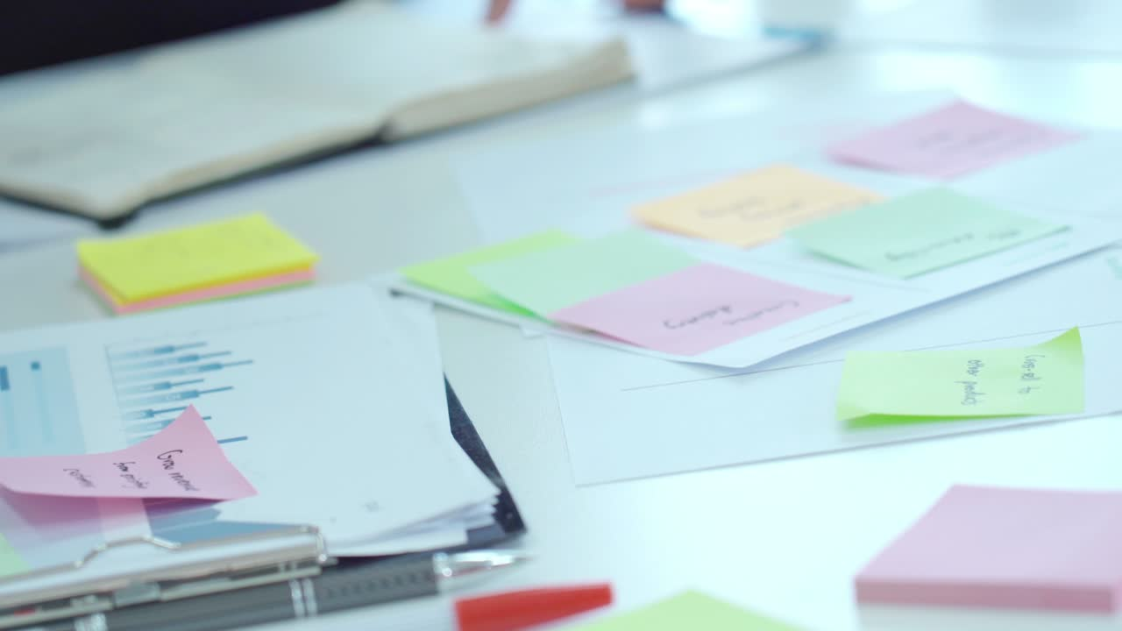
Find dine huller i integrationen mellem liv og arbejde
Mange iværksættere kæmper med slørede grænser mellem arbejde og privatliv. At finde ud af, hvor arbejdet forstyrrer privatlivet (eller omvendt), er det første skridt mod en bedre balance.
Tænker altid på arbejdet, selv i fritiden.
Tjekker e-mails sent om aftenen eller i weekenden.
Skyldfølelse, når man går væk fra arbejdet.
Har svært ved at frigøre sig fra ansvar.
Personlige forpligtelser forstyrrer arbejdsfokus.

Slide 19

Oprettelse af en plan for integration af liv og arbejde
1. Identificer dine topprioriteter (både arbejde og privatliv).
2. Sæt klare grænser, og kommuniker dem.
3. Brug tidsblokering til at beskytte privat- og arbejdstid.
4. Find en ansvarlighedspartner, der kan hjælpe med at holde balancen.
Hvilke grænser skal du sætte i dag for at forbedre din balance?

Slide 20


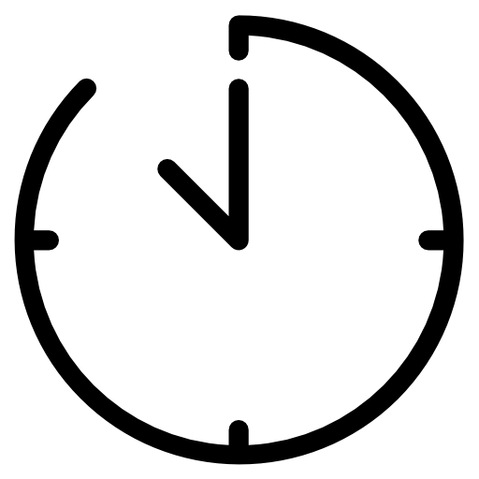

Lektion 4: Teknikker til tidsstyring og
Produktivitetsværktøjer
12-UGERS PLANLÆGNINGSMETODEN
TIDSBLOKERINGSTEKNIK
PRODUKTIVITETSVÆRKTØJER

Slide 21
Hvorfor tidsstyring er vigtig
Tid er en af de mest værdifulde ressourcer, vi har. Iværksættere og virksomhedsejere føler sig ofte overvældede, fordi de jonglerer med flere ansvarsområder på én gang. Dårlig tidsstyring kan føre til stress, udbrændthed og nedsat produktivitet.
Ved at lære at styre tiden effektivt kan vi gøre det:
✅ Arbejd mere effektivt og udfør mere på kortere tid.
✅ Reducer stress og undgå hastværk i sidste øjeblik.
✅ Forbedre fokus og sikre, at der afsættes tid til det, der virkelig betyder noget.
Føler du, at du har kontrol over din tid, eller er det arbejdet, der styrer din tidsplan?

Slide 22

Almindelige tidsrøvere for iværksættere
Mange iværksættere spilder værdifuld tid på uproduktive aktiviteter. At anerkende disse tidsrøvere er det første skridt til at eliminere dem.
Multitasking: Konstant skift mellem opgaver fører til nedsat fokus og flere fejl.
Manglende prioritering: At arbejde med det, der haster, i stedet for det, der faktisk er vigtigt.
Afbrydelser og distraktioner: Hyppige e-mails, opkald eller unødvendige møder forstyrrer det dybe arbejde.
Billede af Estefano Burmistrov på Pixabay
Udskydelse: At udskyde opgaver, indtil de bliver presserende, hvilket forårsager stress og forhastet arbejde.

Slide 23



Den 12-ugers planlægningsmetode
At planlægge for et helt år fører ofte til overspringshandlinger. En 12-ugers plan holder dig fokuseret på kortsigtede mål og giver mulighed for hurtige justeringer.
3. Følg fremskridtene hver uge, og foretag justeringer efter behov.
1. Identificer 1-3 vigtige mål for de næste 12 uger.
4. Fejr små milepæle for at holde motivationen oppe.
2. Opdel mål i ugentlige handlingstrin

Slide 24


Tidsblokering for effektivitet
Mange iværksættere reagerer på deres tidsplan i stedet for at kontrollere den. Time-blocking hjælper dig med at afsætte specifikke tidspunkter til vigtige opgaver.
Dybt arbejde
Mødeblokke:
Bryd blokke
Afsæt 2-3 timer til fokuseret arbejde uden afbrydelser.
Planlæg alle møder i bestemte tidsrum i stedet for at sprede dem.
Tilføj dedikerede hvileperioder for at undgå udbrændthed.

Slide 25
Produktivitetsværktøjer til iværksættere
Teknologi kan hjælpe med at automatisere og strømline opgaver, hvilket gør tidsstyring lettere.
Trello / Asana - Projektstyring.
Google Kalender - Tidsblokering.
Toggl / RescueTime - Spor tidsforbrug.
Notion / Evernote - Organisering af ideer og opgaver.
Vælg et værktøj, som du vil integrere i din arbejdsgang i denne uge.

Slide 26

Lektion 5:
Opbygning af modstandskraft

Slide 27
Hvad er resiliens?
Modstandsdygtighed er evnen til at tilpasse sig udfordringer, komme sig over tilbageslag og bevare motivationen på trods af forhindringer.
Modstandsdygtige mennesker:
Hold fokus selv under pres.
Tilpas dig ændringer uden at føle dig overvældet.
Se fiaskoer som læringsmuligheder snarere end som personlige nederlag.

Slide 28
Sådan opbygger du modstandskraft - vigtige strategier
3. Administrer din energi, ikke kun din tid
1. Udvikl en væksttankegang.
Tro på, at færdigheder kan udvikles.
Se udfordringer som læringsoplevelser.
Prioriter søvn, motion og mental sundhed.
Følelsesmæssig modstandsdygtighed kommer af at passe på sig selv.
2. Omformuler fejl som lektioner
4. Opbyg et stærkt støttesystem
Omgiv dig med mentorer, støttende kolleger og forretningsfællesskaber.
I stedet for at tænke "jeg fejlede", så sig "jeg lærte noget værdifuldt".

Slide 29
Øvelse - Selvvurdering af modstandskraft
Bedøm dig selv (1-5) på disse udsagn:
Jeg kommer mig hurtigt over tilbageslag.
Jeg ser udfordringer som læringsoplevelser.
Jeg håndterer stress uden at føle mig overvældet.
Jeg har folk, jeg kan henvende mig til for at få støtte.
Jeg bevarer et positivt mindset, selv i svære tider.
Hvis du scorer lavt på et område, skal du fokusere på at forbedre det aspekt af din modstandskraft.

Slide 30




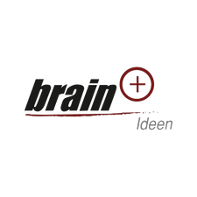



Tak til dig
Til din opmærksomhed
Finansieret af Den Europæiske Union. Synspunkter og meninger, der udtrykkes, er dog kun forfatternes og afspejler ikke nødvendigvis Den Europæiske Unions eller Det Europæiske Forvaltningsorgan for Uddannelse og Kultur (EACEA). Hverken EU eller EACEA kan holdes ansvarlig for dem.

